Slide 1



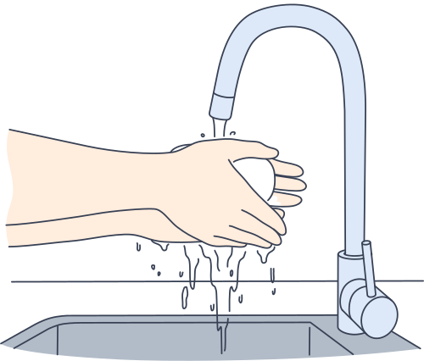




RETOUR AU DOMICILE :
DES QUESTIONS ?
CONTACTEZ VOTRE ÉTABLISSEMENT :
Vous pouvez reprendre vos activités habituelles.
Il est important de respecter une hygiène corporelle quotidienne et de se laver les mains après être allé aux toilettes, avant la préparation des repas et avant de manger.
Nous vous recommandons de nettoyer régulièrement vos vêtements et votre linge de maison et de ne pas partager les serviettes de toilette. L’entretien du linge et de la vaisselle peut se faire avec celui de vos proches.
Ne prenez pas d’antifongiques ni d’antibiotiques sans prescription.
------------------------------------------------------------------------------------------
------------------------------------------------------------------------------------------------------------------------------------------
JE SUIS PATIENT “CONTACT” CANDIDA AURIS
------------------------------------------
[Insérer logo établissement]
PEUT-ON TRANSMETTRE CANDIDA AURIS AUX MEMBRES DE SA FAMILLE ?
Les informations essentielles à savoir
Pour les personnes en bonne santé, le risque de devenir porteur de Candida auris est faible. Parlez-en à votre médecin.
Version avril 2025
Document produit par le CPias Hauts-de-france
Notes:
Ce document appartient au Cpias HdF – logo et coordonnées de l’établissement uniquement.

Slide 2


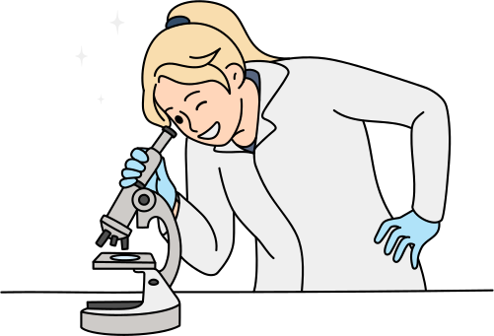




QU’EST-CE QUE CANDIDA AURIS ?
COMMENT SE TRANSMET CANDIDA AURIS ?
MESURES PRISES PAR LES PROFESSIONELS DE SANTÉ LORS DE VOS SOINS :
Candida auris, aussi appelé Candidozyma auris, est un microbe. il est donc non visible à l’œil nu.
Il peut vivre sur votre peau et vos muqueuses (bouche, nez, ...) pendant de nombreux mois, le plus souvent sans rendre malade.
Candida auris se transmet par l’intermédiaire des mains, des surfaces ou du matériel contaminés par ce microbe.
Candida auris fait l’objet d’une surveillance pour éviter sa diffusion :
  Vous serez pris en charge avec des précautions spécifiques et, selon la disponibilité, dans une chambre seule.
  L’hygiène des mains avec la solution hydroalcoolique étant le meilleur moyen de prévention, les soignants, vous-même et les visiteurs devront se désinfecter régulièrement les mains.
  Les professionnels protègeront leurs tenues par un tablier ou une surblouse.
POURQUOI POSE-T-IL PROBLÈME ?
QUE SIGNIFIE ÊTRE PATIENT “CONTACT” DE CANDA AURIS ?
Dans certains cas, chez les personnes à risque (ayant un système immunitaire affaibli, diabétique, porteur d’une perfusion ou d’une sonde urinaire…), il peut entraîner des infections.
Il est résistant aux traitements utilisés habituellement contre ce type de microbe (antifongiques). En cas d’infections, il est donc plus difficile à soigner.
Il est résistant dans l’environnement hospitalier (poignées de porte, matériel médical, barrières de lit…) et donc difficile à éliminer.
Il peut se propager dans les établissements de santé et provoquer des épidémies.
Cela signifie que vous êtes ou que vous avez été en contact avec Candida auris lors d’une hospitalisation.
Pour s’assurer que vous ne l’avez pas attrapé, des dépistages sur la peau seront réalisés pendant votre séjour et/ou votre prochaine hospitalisation. Ce dépistage se réalise par léger frottement d’un écouvillon sur la peau.
En cas de réhospitalisation ou de soins en ville : Informez les professionels de santé que vous êtes patient contact de Candida auris afin que les mesures nécessaires soient mises en place.
Notes:
Ce document appartient au Cpias HdF – logo et coordonnées de l’établissement uniquement.

